Slide 1

6 univerzálních principů přesvědčování

Slide 2
6 univerzálních principů přesvědčování
Vzájemnost
Důslednost
Společenská platnost
Oblíbenost
Autorita
Nedostatek

Slide 3
Princip reciprocity
aneb
Co nás může naučit Vlasta Burian

Slide 4

Vzájemnost

Slide 5

„Neptejte se, mohou druzí udělat pro vás, ale co vy můžete udělat pro druhé“

Slide 6
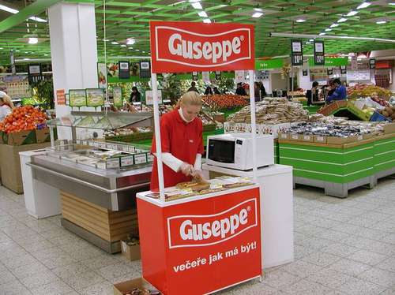
Vzájemnost
Ochutnávky aneb
vzorek zdarma

Slide 7




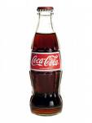
Experiment # 1
Notes:
Dennis Regan conducted a research to see how the reciprocation principle works. Subject and another subject (assistant) rated the quality of paintings in “art appreciation” study. Under first conditions, they both rated the paintings. After the session, experimenter’s confederate asked the subject to buy raffle tickets (25c each – way more than Coke)
Under experimental conditions, the confederate left the room and when got back said: “I asked the experimenter if I could get myself a Coke, and he said it was OK, so I bought one for you, too.” When confederate was asking for the favor under the experimental conditions, subjects bought TWICE as many tickets.

Slide 8
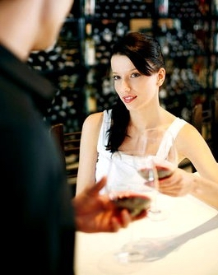
Experiment # 2 aneb
„Něco za něco“
Notes:
(George, Gournic,& McAfee, 1988)
The research showed that when a woman allows a man to buy her drinks, she is immediately judged (by both men and women) as more sexually available to him.

Slide 9

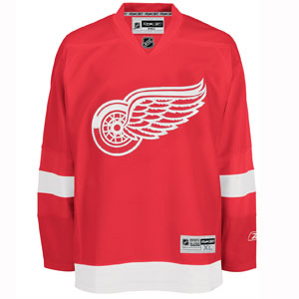
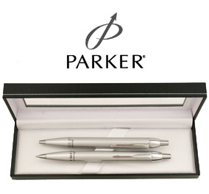
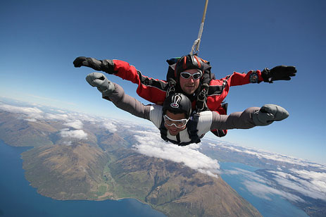
Jaké dárky jsou nejvhodnejší?
Ne banální
Osobní
Neočekávané

Slide 10
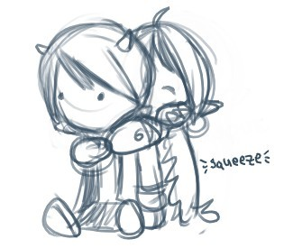
Odkud potřeba vzájemnosti pramení?
Vzájemnost je jedinečný adaptační mechanizmus lidského rodu
Princíp reciprocity tak veľmi neplatí v blízkych a dlhotrvajúcich vzťahoch
Sumimasen
Obrigado
Hrozí pocit:
Vnitřního nepohodlí
Sociálního odsouzení

Slide 11
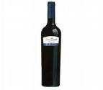
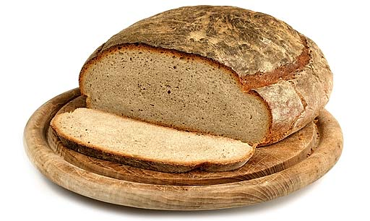
Je laskavost jako chleba, nebo jako víno?

Slide 12

Jak se ubránit manipulaci, která využíva princip vzájemnosti?
Notes:
The rule says that favors are to be met with favors, it does not require that tricks be met with favors
Exploit the exploiter

